Slide 1
8-2 三角形的面積

Slide 2
三角形的高
用三角形的一個邊當作「底」，可以從這個底邊所對應的頂點畫一條垂直於「底」的線，這條線我們稱它為「高」。

Slide 3
Try Try See
做做看，請畫出下面三角形指定底邊上的高。

Slide 4
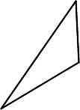
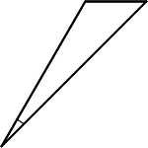
Try Try See
做做看，請畫出下面三角形指定底邊上的高。
底
底

Slide 5
Try Try See
一個三角形有幾個高？
(1) 1 (2) 2 (3) 3 (4) 不一定

Slide 6
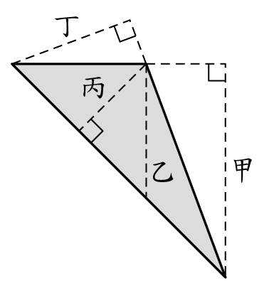
Try Try See
下面哪一條線段不是三角形的高？
(1) 甲 (2) 乙 (3) 丙 (4) 丁

Slide 7
Try Try See
下圖中的3條線段，那一條是這三角形的高？ (1) ㄅ (2) ㄆ (3) ㄇ (4) 以上3條都可以當做高。

Slide 8
三角形的面積
要計算三角形的面積，我們需要拿兩個完全相同的三角形。
試試看，切開紅色三角形再組合

Slide 9
三角形的面積
三角形的面積＝長方形的面積÷2
＝底×高 ÷2
高
底

Slide 10
Try Try See
請計算下列三角形的面積。(公分)

Slide 11
Try Try See
請計算下列三角形的面積。(公分)

Slide 12
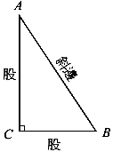
直角三角形的斜邊和股
一個直角三角形中，直角所對的邊被稱為「斜邊」，另兩個較短的邊被稱為「股」。這兩個股是不是互為底和高呢？

Slide 13
直角三角形的面積
下面這個直角三角形，怎麼計算它的面積呢？

Slide 14
Try Try See
一個「直角」三角形有幾個高？
(1) 1 (2) 2 (3) 3 (4) 不一定

Slide 15
Try Try See
請計算下列三角形的面積。
(1) 5 × 13 ÷ 12 (2) 5 × 13 ÷ 2 (3) 5 × 12 ÷ 2 (4) 13 × 12 ÷ 2

Slide 16
Try Try See
請計算下列三角形的面積。(公分)

Slide 17
Try Try See
在三角形中，當底變為原來的2倍，高變為原來的2倍，則面積會變為原來的多少倍？ (1) 不變 (2) 2倍 (3) 4倍 (4) 倍。

Slide 18
Try Try See
在三角形中，當底變為原來的 倍，高變為原來的8倍，則面積會變為原來的多少倍？ (1) 不變 (2) 2倍 (3) 4倍 (4) 8倍。

Slide 19
Try Try See
三角形中，底變為原本的3倍時，高要變成原本的幾倍，面積才不會改變？ (1) 不變 (2) 倍 (3) 倍 (4) 倍。

Slide 20
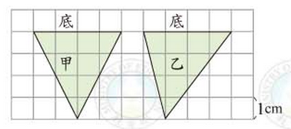
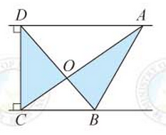
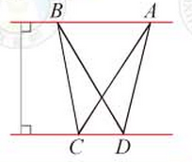
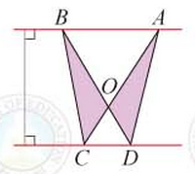
想一想
下面這些圖，在說些什麼？

Slide 21
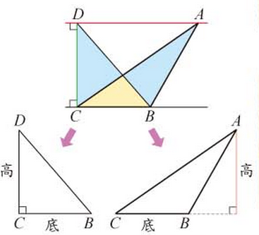
想一想
下面這些圖，在說些什麼？

Slide 22
面積比一比
梨子哥花５萬買了甲地， 蠍子哥花５萬買了乙地， 籃子哥花５萬買了丙地， 都教授花５萬買了丁地。 如果說地面積越大越好，請問誰買的最划算？

Slide 23
面積比一比
花輪哥看了下圖５秒，立刻說出 ΔＡＤＥ＞ΔＡＣＤ＞ΔＡＢＣ＞ΔＣＤＥ。 他說對了嗎？為什麼？

Slide 24
Try Try See
請將下面三角形的面積，由大到小排列。 (1) 丙＞乙＞甲 (2) 乙＞甲＞丙 (3) 乙＞丙＞甲 (4) 丙＞甲＞乙

Slide 25
各種奇怪形狀
請計算下列灰色部分的面積。單位：公分

Slide 26
還不夠奇怪？
請計算下列灰色部分的面積。單位：公分

Slide 27
夠怪了吧！
請計算下列灰色部分的面積。單位：公分

Slide 28
不怪？你才怪哩！
請計算下列灰色部分的面積。

Slide 29
怪形怪狀終極版
請計算下列灰色部分的面積。單位：公分

Slide 30
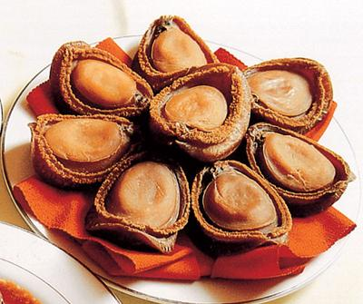
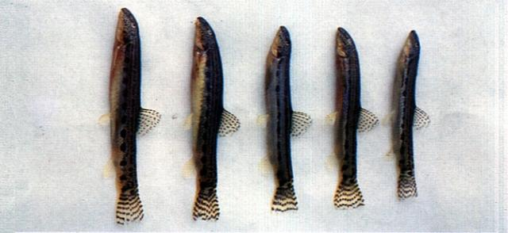
挑戰Bar
三角形ABD原是項寶兒的土地，他將三角形ABC的部分送給莊董種養皮卡鰍，剩下的拿來養海綿堡鮑，請問養海綿堡鮑的面積有多少？ (單位：公尺)

Slide 31
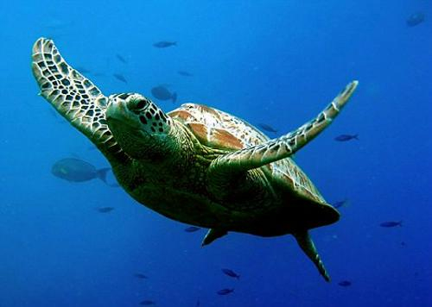
挑戰Bar
呂圭圭想知道自己養綠蠵龜的三角形土地面積有多大，特定請來專業的阿方測量公司來丈量，但是測量公司只畫了下面的圖給她，請幫忙她算出土地的面積吧！(單位：公尺)

Slide 32
挑戰Bar
賣萌哥從他的姑媽吸汁那兒得到一筆意外的遺產，是一片形狀不規則的土地。如果每平方公尺的價值有10萬元，請問賣萌哥得到了多少的遺產呢？(公尺)

Slide 33
挑戰Bar
姑媽吸汁也留了一筆遺產給沒出息的外甥露茸，依然是一片形狀不規則的土地。如果每平方公尺的價值有3萬元，請問露茸相當於得到了多少錢呢？(公尺)

Slide 34
挑戰Bar
王老奶奶有塊地呀，伊呀伊呀唷！ 她這塊地有多大呀，伊呀伊呀唷！

Slide 35
Super挑戰Bar
會想破頭喔！無誠勿試。

